Slide 1
C#: Code elements
Демо презентация.

Slide 2
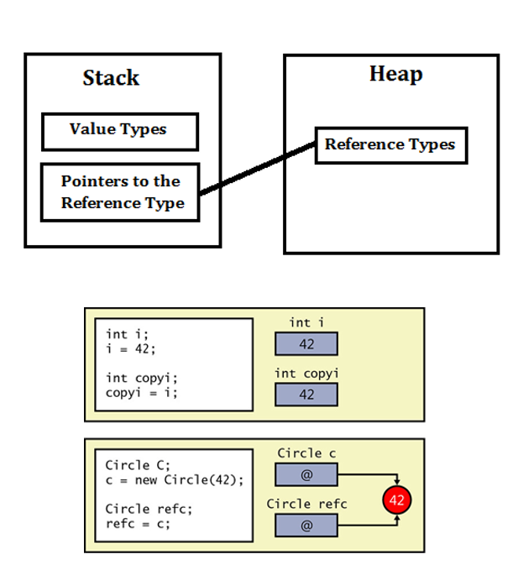
Типы данных в .net framework

Slide 3
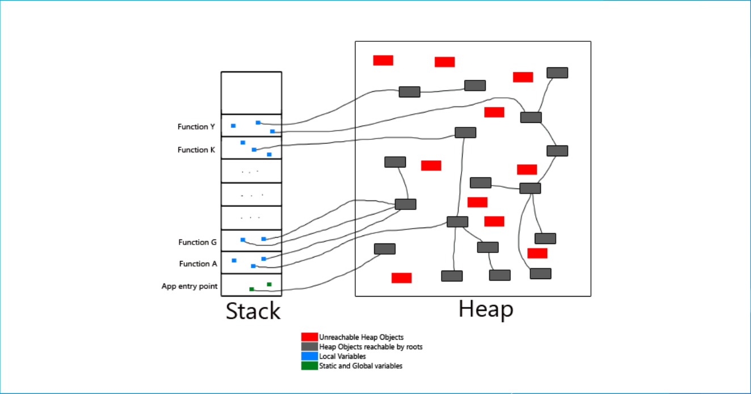

Slide 4
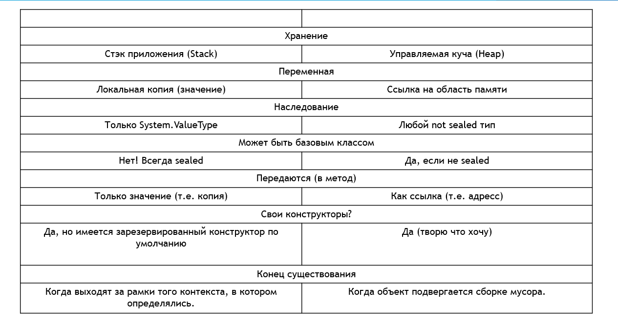

Slide 5
Class

Slide 6
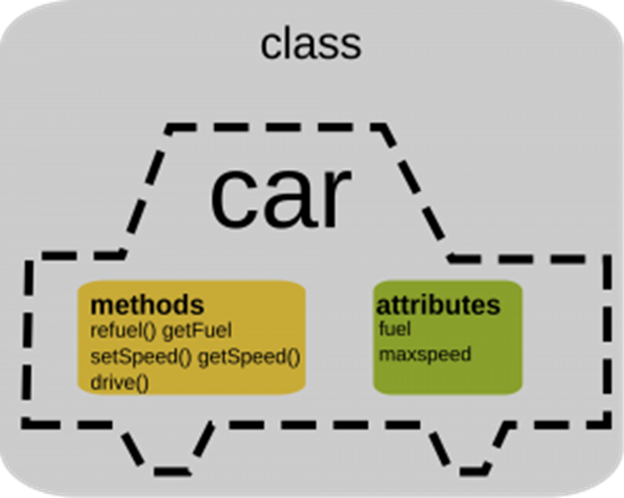

Slide 7
Члены класса
Поля (Fields)
Константы (Constants)
Свойства (Properties)
Методы (Methods)
События (Events)
Операторы (Operators)
Индексы (Indexers)
Конструкторы (Constructors)
Финализаторы (Finalizers)
Встроенные типы (Nested Types)

Slide 8
Модификаторы
new
public
protected
internal
private
abstract
sealed
static

Slide 9
Метод

Slide 10
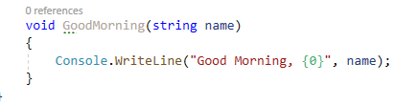
Объявление метода
Optional: модификатор доступа (private, public, protected, etc.) – private по умолчанию
Тип возвращаемого значения (int, string, object, Car, etc.)
Имя метода (DoStuff, SmokeWeed, UpdateCustomerEmailByPersonalIdentifierAsync, etc.)
Список параметров в формате [type] [name] (int A, int B, object @obj, etc.)
Тело метода (список операций)
Пример:

Slide 11
Практика

Slide 12


Slide 13
Задача
Построить систему учета в зависимости от типа объекта.
Требования
Console + Class library (логика находится в Class Library, Console отвечает только за ввод/вывод данных)
сделать menu (добавление и просмотр)
бесконечный ввод – после вывода результата программа предлагает пользователю продолжить
Хранение – статическая коллекция
Optional: удаление
Optional so zvezdochkoi: реализовать собственную коллекцию (indexer + IEnumerable).

Slide 14
Задача
Построить систему учета в зависимости от типа объекта.
Варианты
1. Машины | 9. Семья
2. Шоколад | 10. Солдаты
3. Котики | 11. Песни
4. Ноутбуки | 12. Плюмбусы
5. Студенты | 13. Алкоголь
6. Кони | 14. Расходы
7. Гири | 15. Операции (мед.)
8. Курсовые работы | 16. Носки

Slide 15
Конец!

